Slide 1
GitHub
2 CSTC
Franco Callipo

Slide 2
GitHub

Slide 3
GitHub
Plataforma que utiliza Git
Es un servicio que se encuentra en la web.
Añade funcionalidades sociales y de colaboraciones a Git.
Te permite subir tus repositorios a la nube y trabajar con otras personas en simultáneo.
No es la única plataforma existente.

Slide 5
Cuenta

Slide 6
Cuenta
Registrarse
Email: alumno26.apellido.nombre@ipm.edu.ar
Contraseña

Slide 7
Perfil

Slide 8

Perfil
Configuración
Foto de perfil: Foto de su rostro
Nombre: Nombre y apellido (Franco Callipo)
Username: 1era letra del nombre + apellido (fcallipo)

Slide 9
Pasos

Slide 10
Crear el repositorio

Slide 11
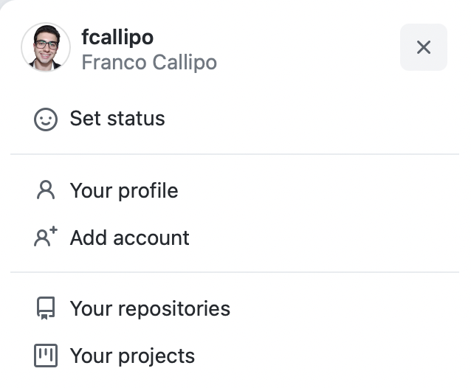


En GitHub

Slide 12
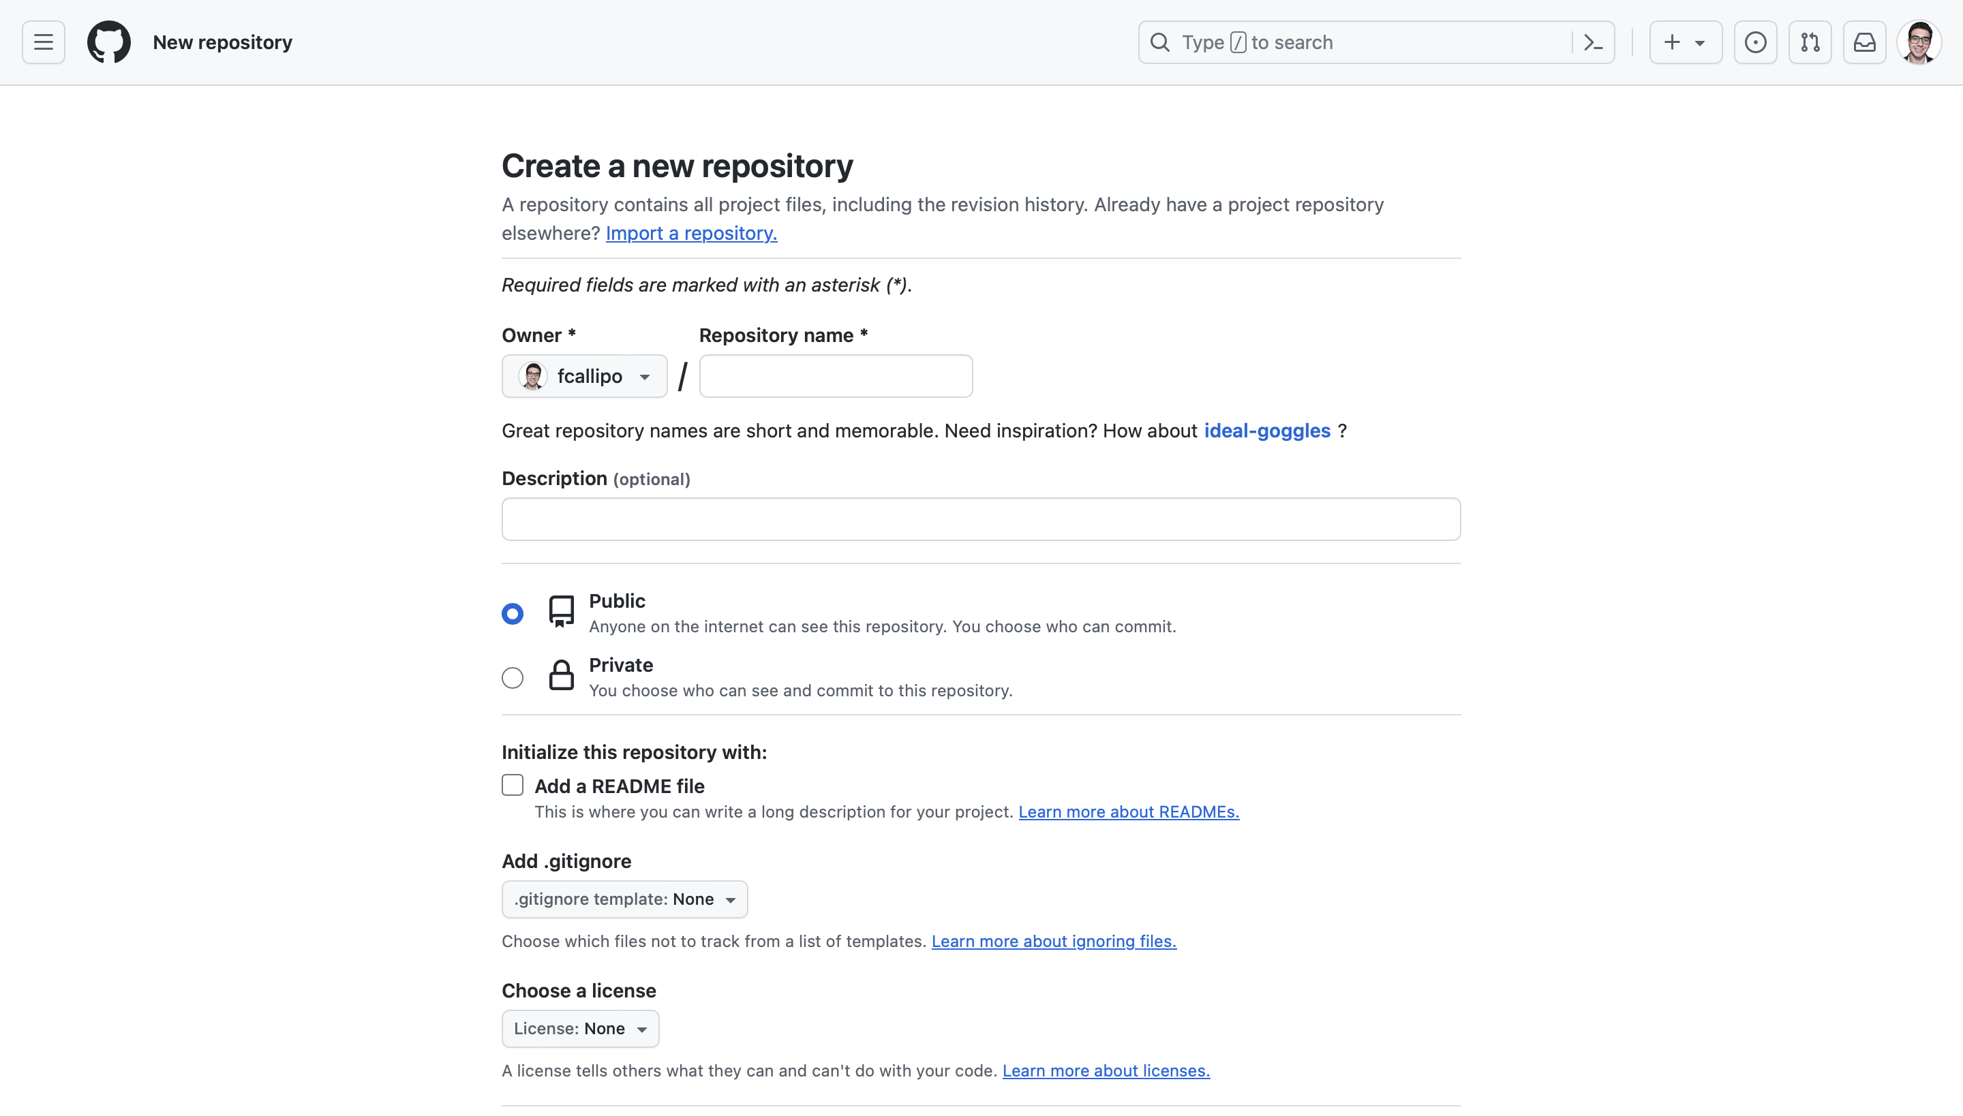

Slide 13
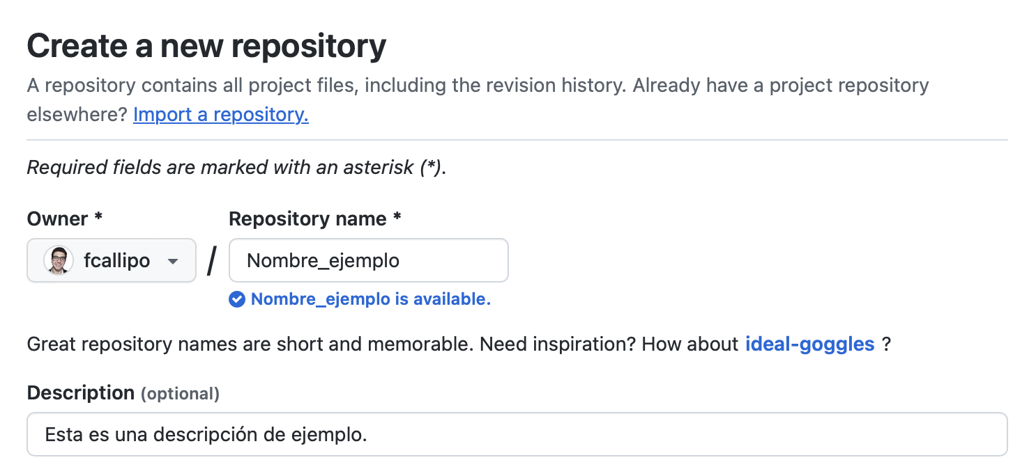

Slide 14
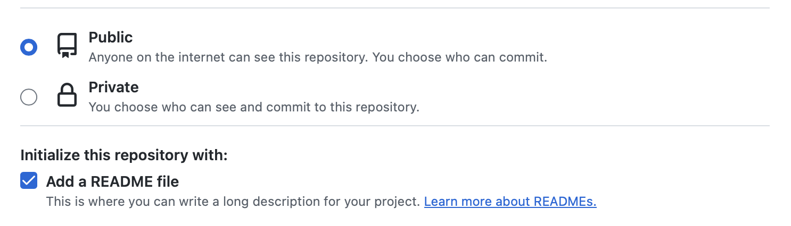

Slide 15
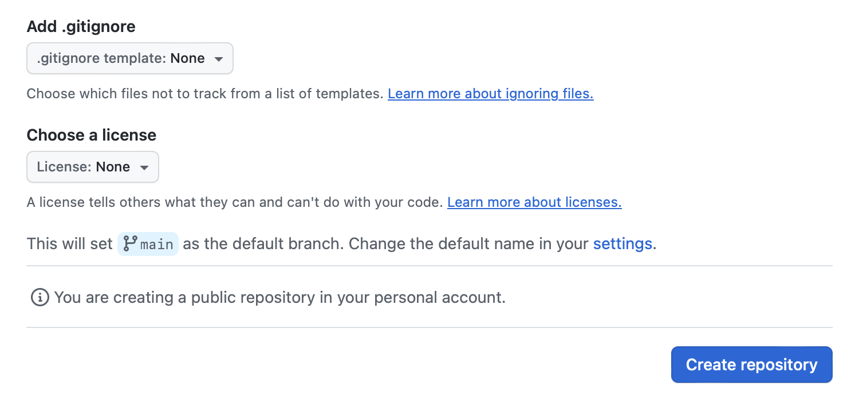

Slide 16
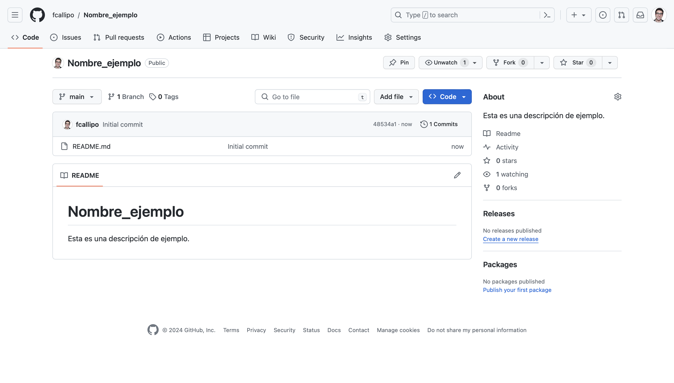

Slide 17
Compartir el repositorio

Slide 19
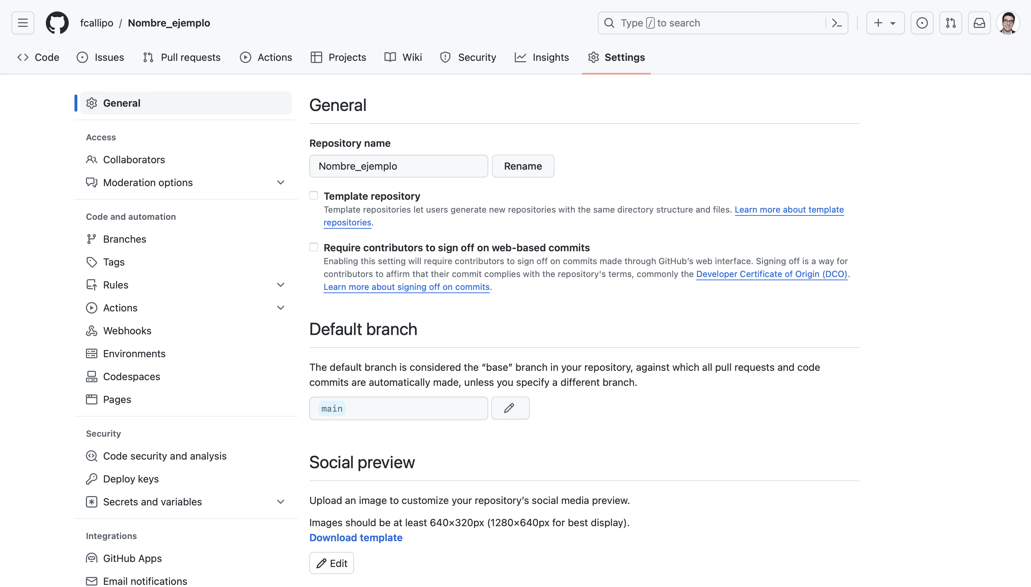

Slide 20
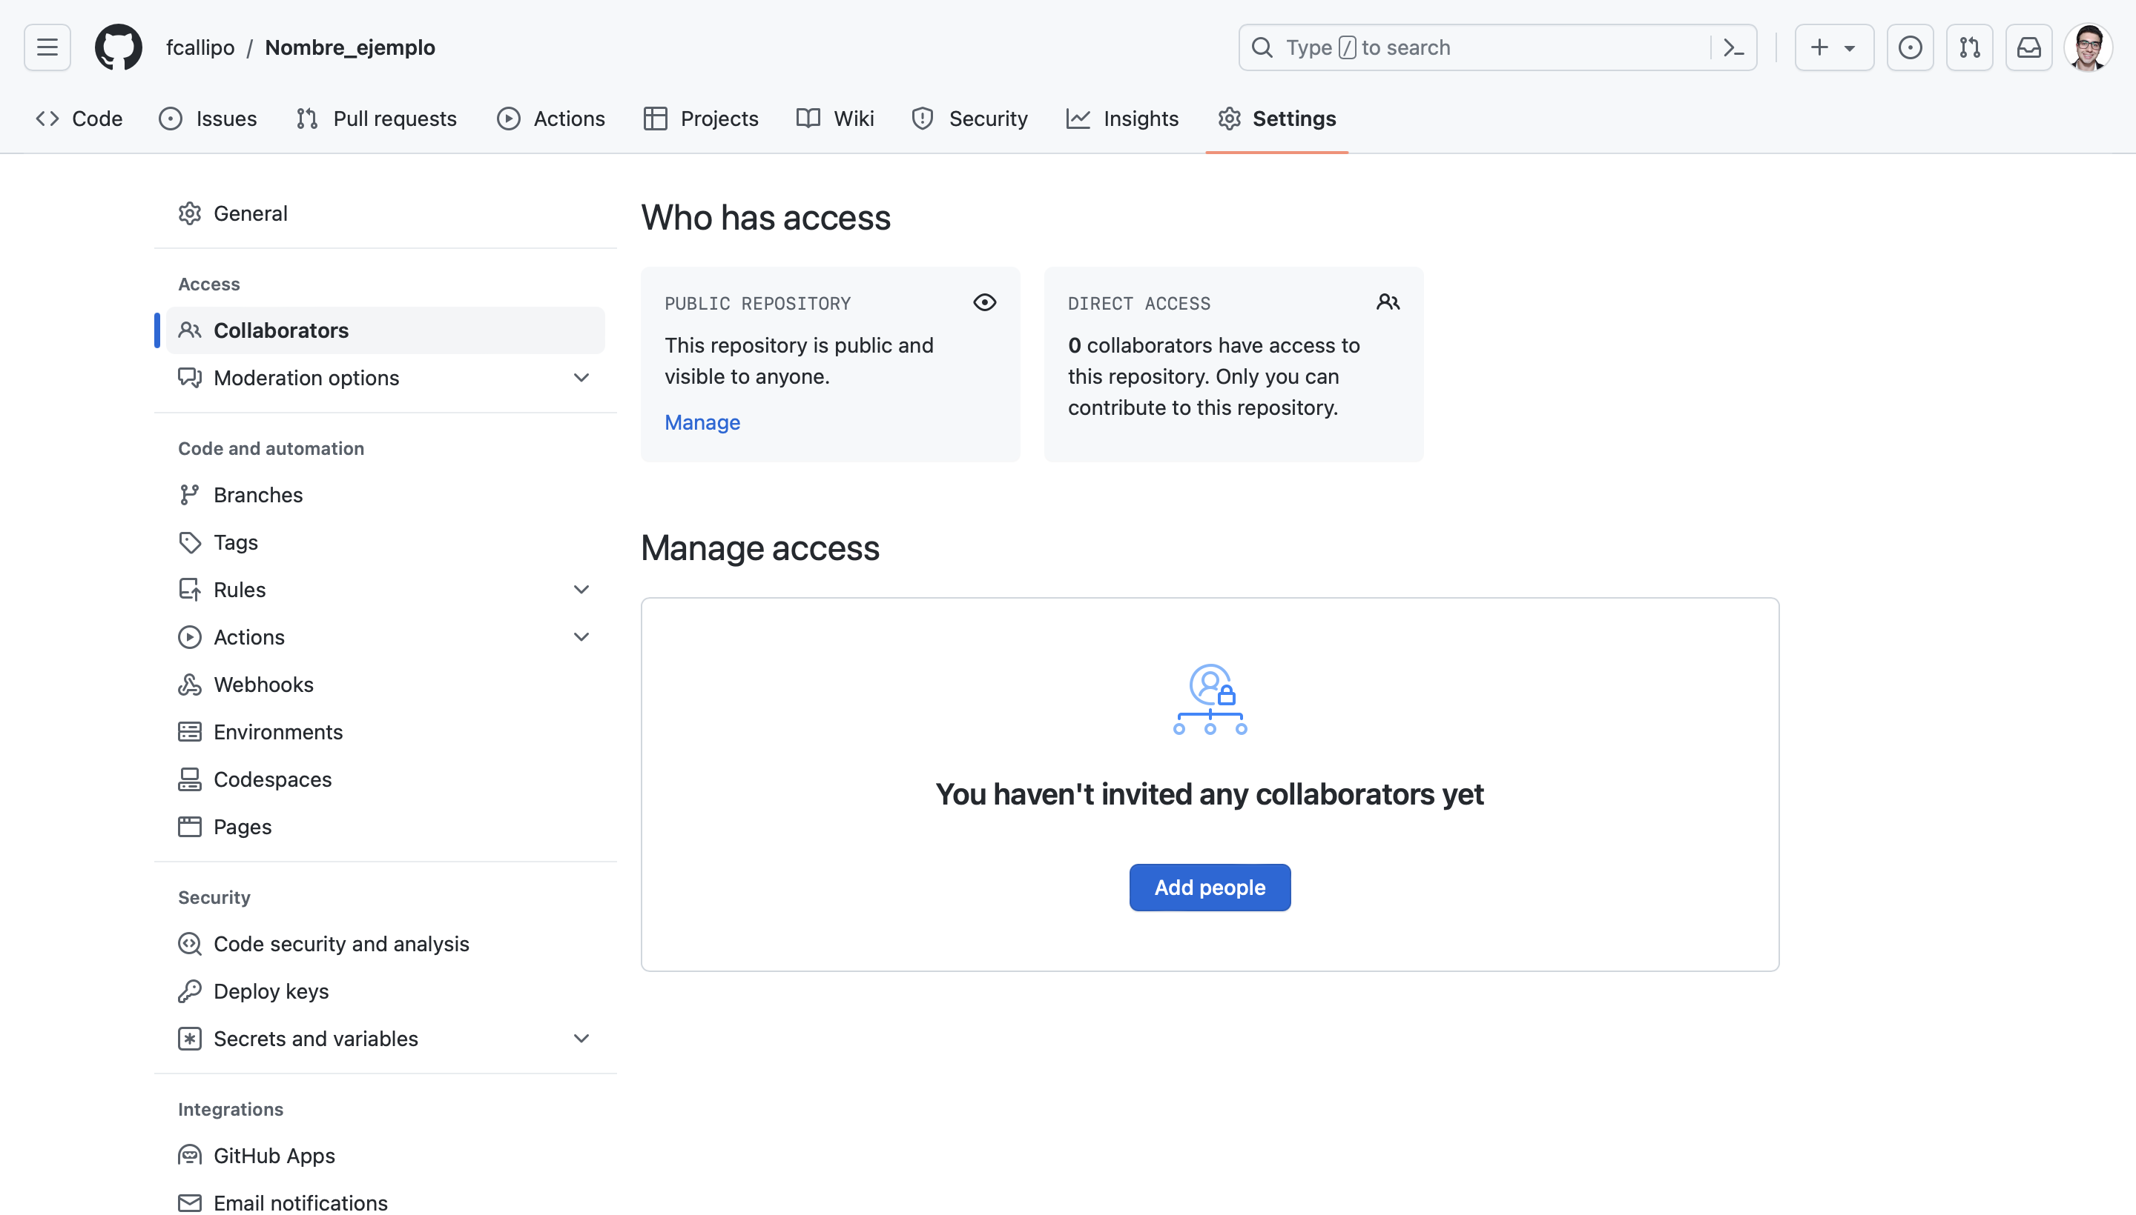

Slide 21
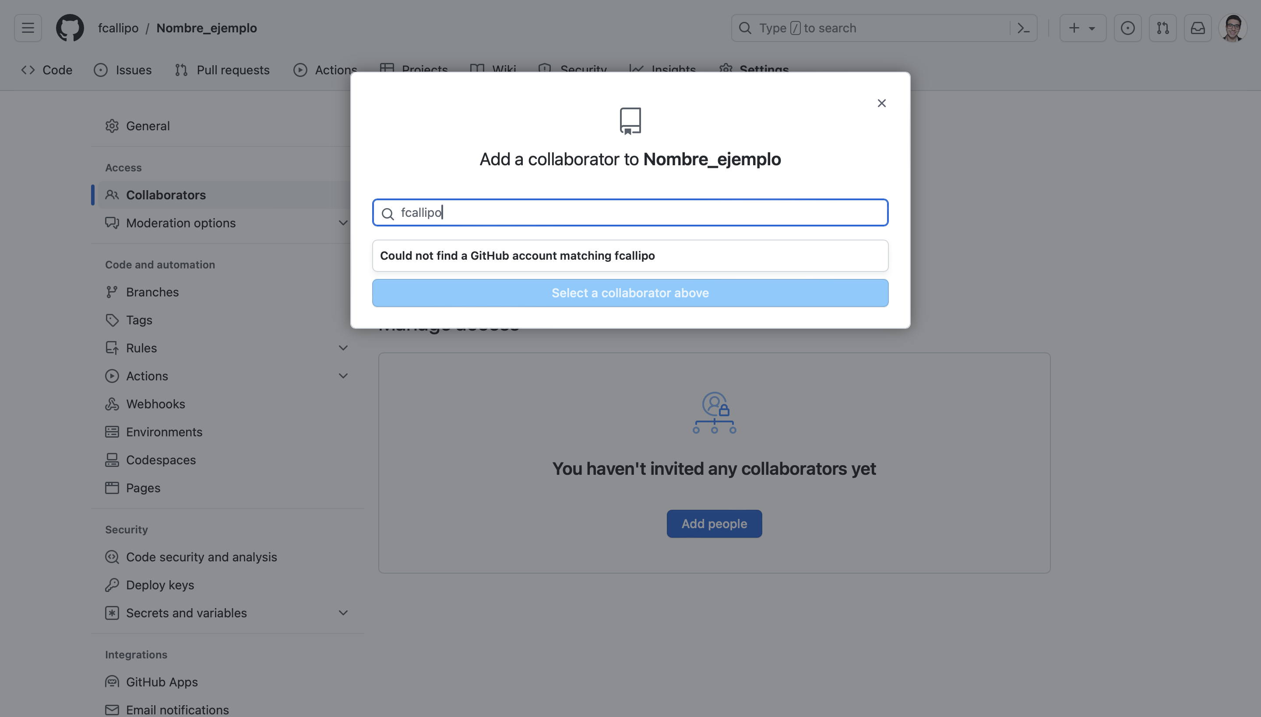

Slide 22
Traer repositorio al local

Slide 23
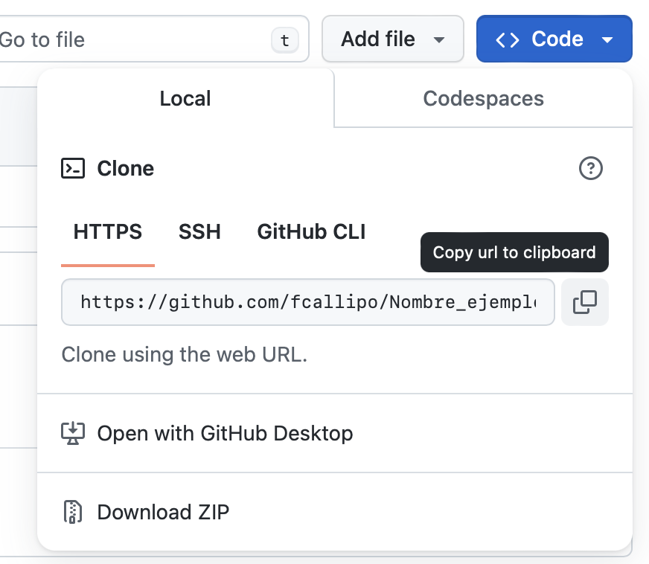
Traer repositorio al local

Slide 24
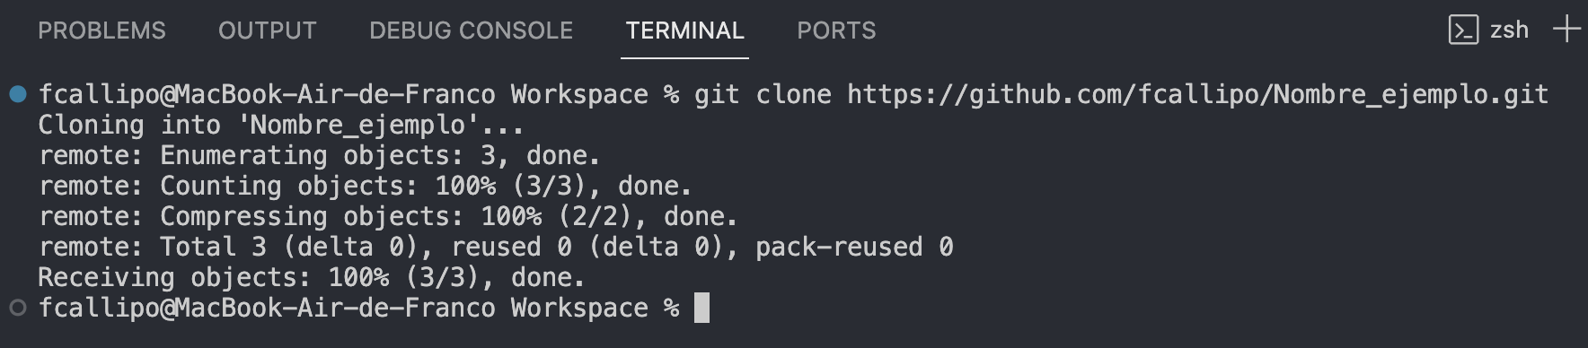
Traer repositorio al local

Slide 25
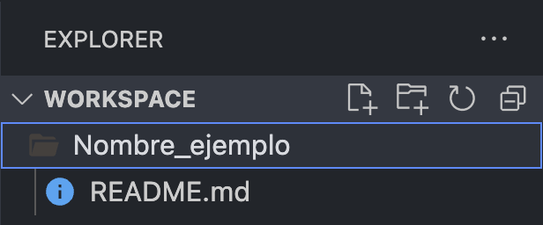
Traer repositorio al local

Slide 26
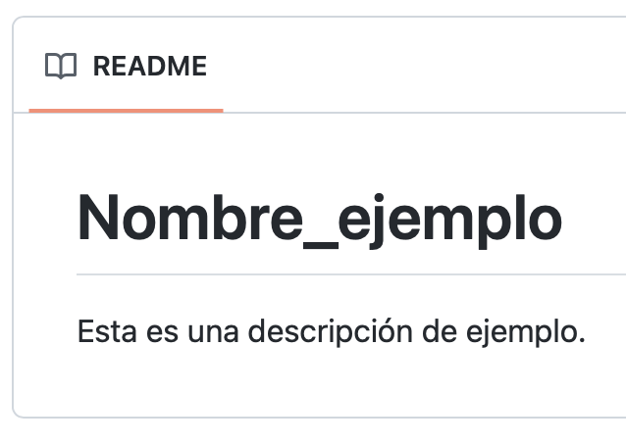
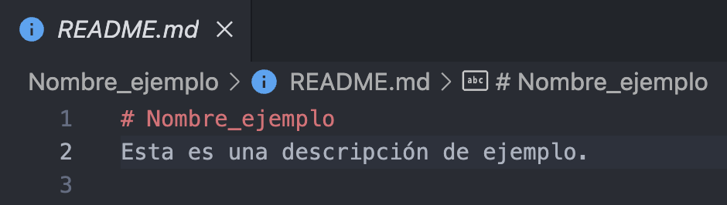
Traer repositorio al local
Utiliza Markdown

